Slide 1
Team 3 – AAS-Management
Präsentation Softwareengineering
TINF21C Semester 3
inf22077@lehre.dhbw-stuttgart.de

Slide 2





Team
Mohaddeseh Tibashi
Luka Pavic
Jonas Graubner
Paul Brenner
Selvana Ayunda
Projektleiterin MatNr.: 4935876 E-Mail: inf22077@ lehre.dhbw-stuttgart.de | Produktmanager MatNr.: 3881791 E-Mail: inf21212@ lehre.dhbw-stuttgart.de | Systemarchitekt MatNr.: 9452857 E-Mail: inf21178@ lehre.dhbw-stuttgart.de | Technische Dokumentation MatNr.: 1113800 E-Mail: inf21002@ lehre.dhbw-stuttgart.de | Testmanager MatNr.: 1339229 E-Mail: inf21005 @lehre.dhbw-stuttgart.de

Slide 3
Team
Github Version enthält keine Matr. Nr.
Mohaddeseh Tibashi
Luka Pavic
Jonas Graubner
Paul Brenner
Selvana Ayunda
Projektleiter E-Mail: inf22077@ lehre.dhbw-stuttgart.de | Produktmanager E-Mail: inf21212@ lehre.dhbw-stuttgart.de | Systemarchitekt E-Mail: inf21178@ lehre.dhbw-stuttgart.de | Technische Dokumentation E-Mail: inf21002@ lehre.dhbw-stuttgart.de | Testmanager E-Mail: inf21005 @lehre.dhbw-stuttgart.de

Slide 4
Customer:
Rentschler & Holder
Rotebühlplatz 41
70178 Stuttgart

Slide 5





GLIEDERUNG
Projektmanagement
Business Case
Customer Requirements Specification (CRS)
Software Requirements Specification (SRS)
Software Architecture Specification (SAS)

Slide 6




Tools
11.11.2022
Microsoft 365 Kommunikation, Dokumente | GitHub Quellcode- und Versions-Verwaltung Issues verwalten Dokumentation im Wiki | JetBrains Webstorm Bearbeiten des Quellcodes | visual-paradigm.com Diagramme erstellen

Slide 7

Tools
11.11.2022
Lucidchart Entwürfe GUI

Slide 9
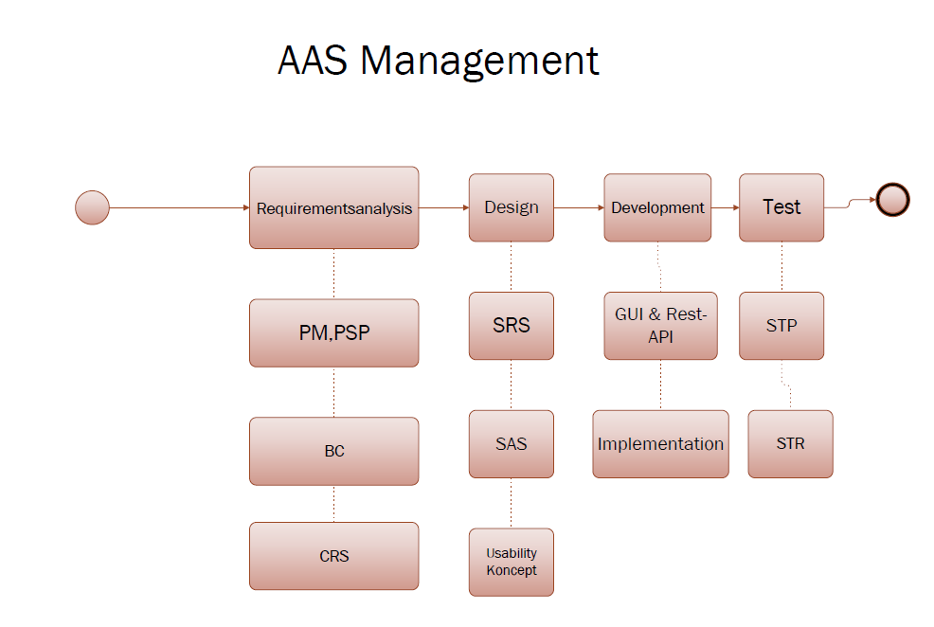
Projektstrukturplan

Slide 10
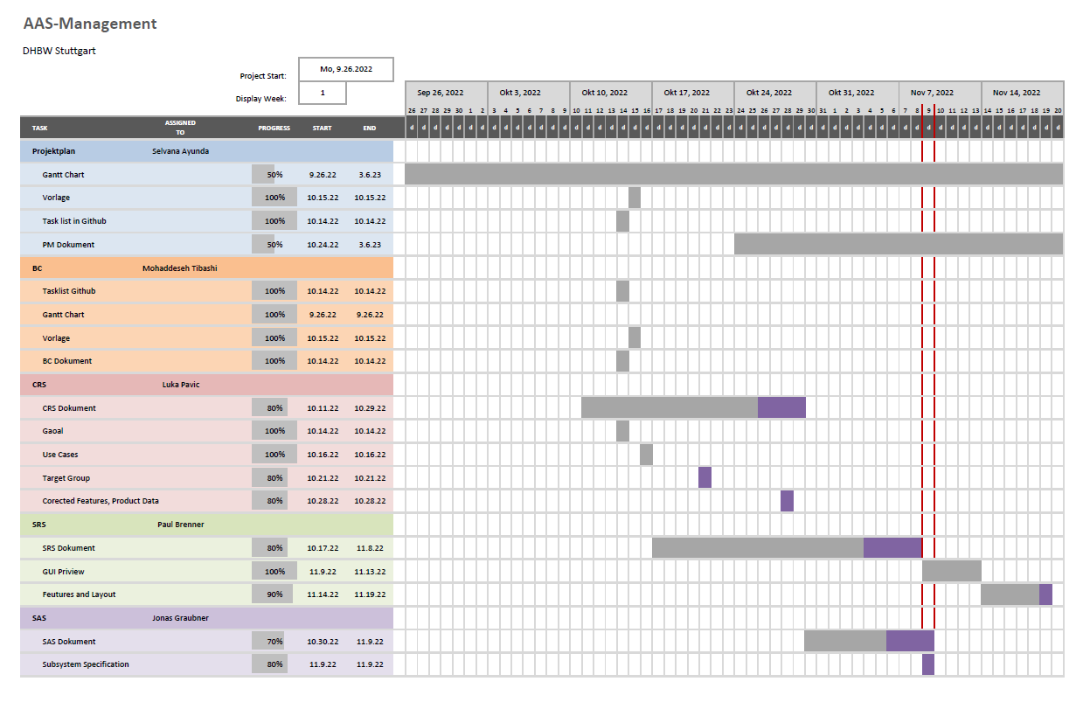
Gantt Diagramm

Slide 11
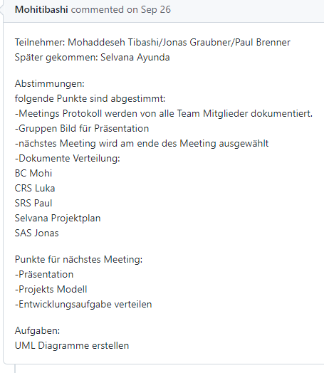
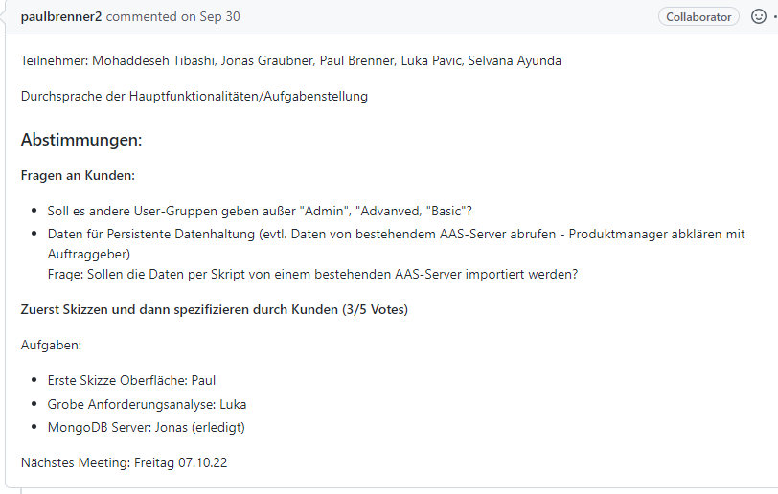
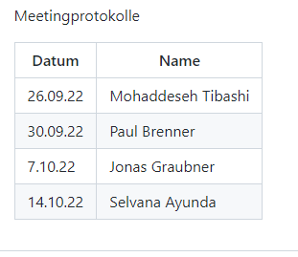
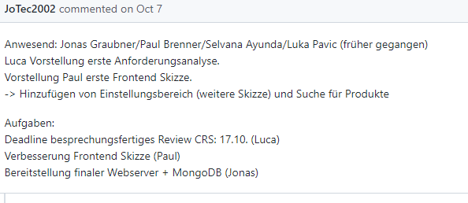
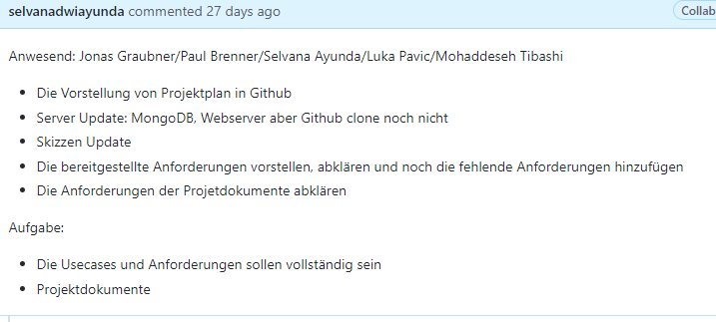
Meeting Dokumentation

Slide 12
Business Case- Kosten
Mitarbeiter Stunden
Mitarbeiter Gehalt
 | Jonas Gaubner (ST) | Paul Brenner (TD) | Luka Pavic (PM) | Mohaddeseh Tibashi (PL) | Selvana Ayunda (TM)
Dokumente | 30 | 50 | 20 | 15 | 15
Analyse | 20 | 10 | 20 | 15 | 10
Design | 0 | 10 | 5 | 10 | 10
Codierung | 60 | 45 | 25 | 20 | 40
Test | 10 | 10 | 0 | 5 | 50
Meetings | 10 | 10 | 10 | 20 | 10
Kundenaustausch | 0 | 0 | 50 | 10 | 0
Projektleitung | 0 | 0 | 0 | 35 | 0
GitHub | 10 | 5 | 10 | 10 | 5
Präsentation | 10 | 10 | 10 | 10 | 10
Gesamt (Stunden) | 150 | 150 | 150 | 150 | 150
Rolle | Gehalt
Projektleiter (PL) | 90€ pro Stunde
Produktmanager (PM) | 71€ pro Stunde
Systemarchitekt (ST) | 78€ pro Stunde
Testmanager (TM) | 79€ pro Stunde
Tech.Dokomentation (TD) | 78€ pro Stunde
Phasen Kosten
Arbeitspaket | Kosten
Analyse | 5,900
Design | 2,825
Programmierung | 14,925
Tests | 5,960
Projektmanagement | 19,595
Dokumente | 10,195
Zusatzkosten (z.B. neue Lizenzen etc.) | 9,000
Insgesamt | 68,400

Slide 13


Angebot
Kosten | 68,400
+ Gewinn (20%) | 13,680
Angebotssumme | 82,080

Slide 14
CRS
CRS – Produktziel:

Slide 15


CRS
CRS – Produktziel:

Slide 16
CRS
CRS – Produktziel:
Webanwendung, die als Verwaltungssystem für die "Asset Administration Shell" (AAS) fungiert
Identitäts- und Zugriffsmanagement
Benutzerverwaltung mit persistenter Datenspeicherung in MongoDB verfügen

Slide 17
CRS
CRS – Produktziel:
Rollenverteilung der Benutzer in die Benutzergruppen "Admin", "Advanced" und "Basic“ (Rollenverteilung übernimmt „Admin“ manuell)
Admin:
Voller Lesezugriff auf alle AAS und deren Untermodelle
Funktionen zur Verwaltung der AAS-Inhalte und Benutzern
Advanced:
Voller Lesezugriff auf alle AAS und deren Untermodelle
Basic:
Lesezugriff auf die grundlegenden Untermodelle aller AAS
Spezifikation des Konzepts als REST-API in OpenAPI

Slide 18
CRS
CRS – Produktumgebung:
Konzept der Industrie 4.0-Plattform mit „Industrie 4.0-Komponenten“ bestehend aus:
Digitaler Zwilling – in Form des Asset Administration Shell (AAS)
Zugehöriger physischer Gegenstand (Asset)
Webanwendung
Benötigt eine Internetverbindung und einen installierten Webbrowser
Datenbankschnittstelle: MongoDB

Slide 19
CRS
CRS – Nutzergruppe:
Name, Vorname | Weiß, Paulina
Alter | 34
Geschlecht | Weiblich
Wohnort | Karlsruhe
Beruf | Administratorin
Bildung | B. Eng. Maschinenbau
Familienstand | Verheiratet
Interessen | Reiten und technische Themen

Slide 20
CRS
CRS – Nutzergruppe:
Alter | 1-100
Geschlecht | m/w/d
Wohnort | Industrie-Staat
Beruf | Beruf mit Bezug auf Industrie 4.0
Bildung | Schulabschluss
Familienstand | -
Interessen | Technisches Interesse

Slide 21
CRS
CRS – Übersicht Produktverwendung:
Business Process | Titel | Dazugehörige Use Cases | Titel
<AASM-BP.01> | „Log-In” | <AASM-UC.01> | „Log-In“
<AASM-BP.02> | „Log-Out“ | <AASM-UC.02> | „Log-Out“
<AASM-BP.03> | „Managing own Account“ | <AASM-UC.03> | „Managing own Account“
<AASM-BP.04> | „Administration“ | <AASM-UC.04> | „Administrate AAS content“ <AASM-UC.05> | „Administrate accounts“
<AASM-BP.05> | „Search for an asset“ | <AASM-UC.06> | „Find asset“ <AASM-UC.07> | „Display asset“

Slide 22
CRS
CRS – Anforderungen:
Funktionale Anforderungen | Nicht-Funktionale Anforderungen
Identitäts- und Zugangsverwaltung | Benutzerfreundlichkeit
Verwaltung von AAS-Inhaltsdaten | Verlässlichkeit
Suchfunktionen
REST-API-Unterstützung
Fehleranzeige
Notes:
Alles Wunschkriterien

Slide 23
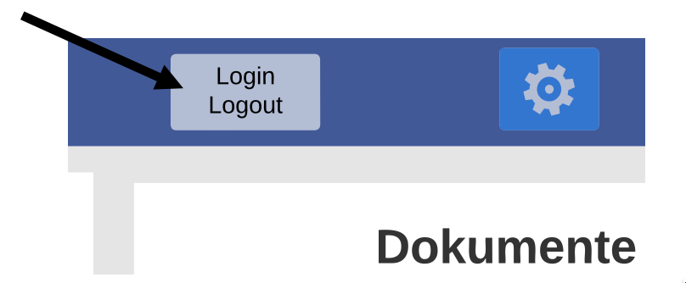
SRS - Business Process AASM-BP.01: Login AASM-BP.02: Logout

Slide 24
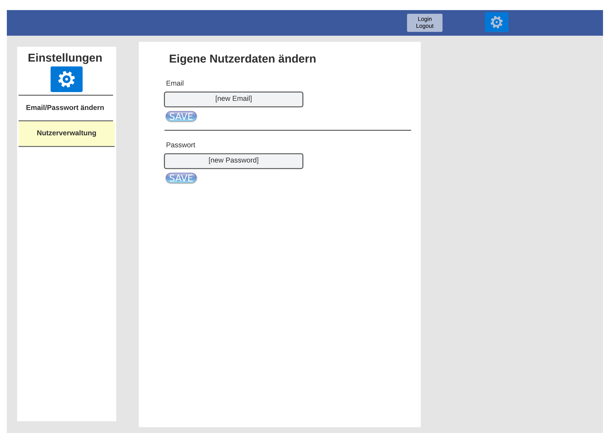
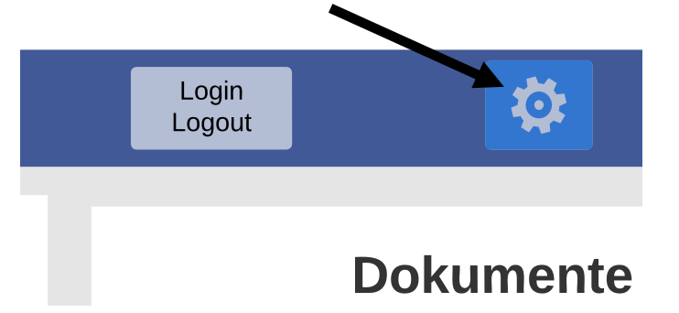
SRS - Business Process AASM-BP.03: Managing own account

Slide 25
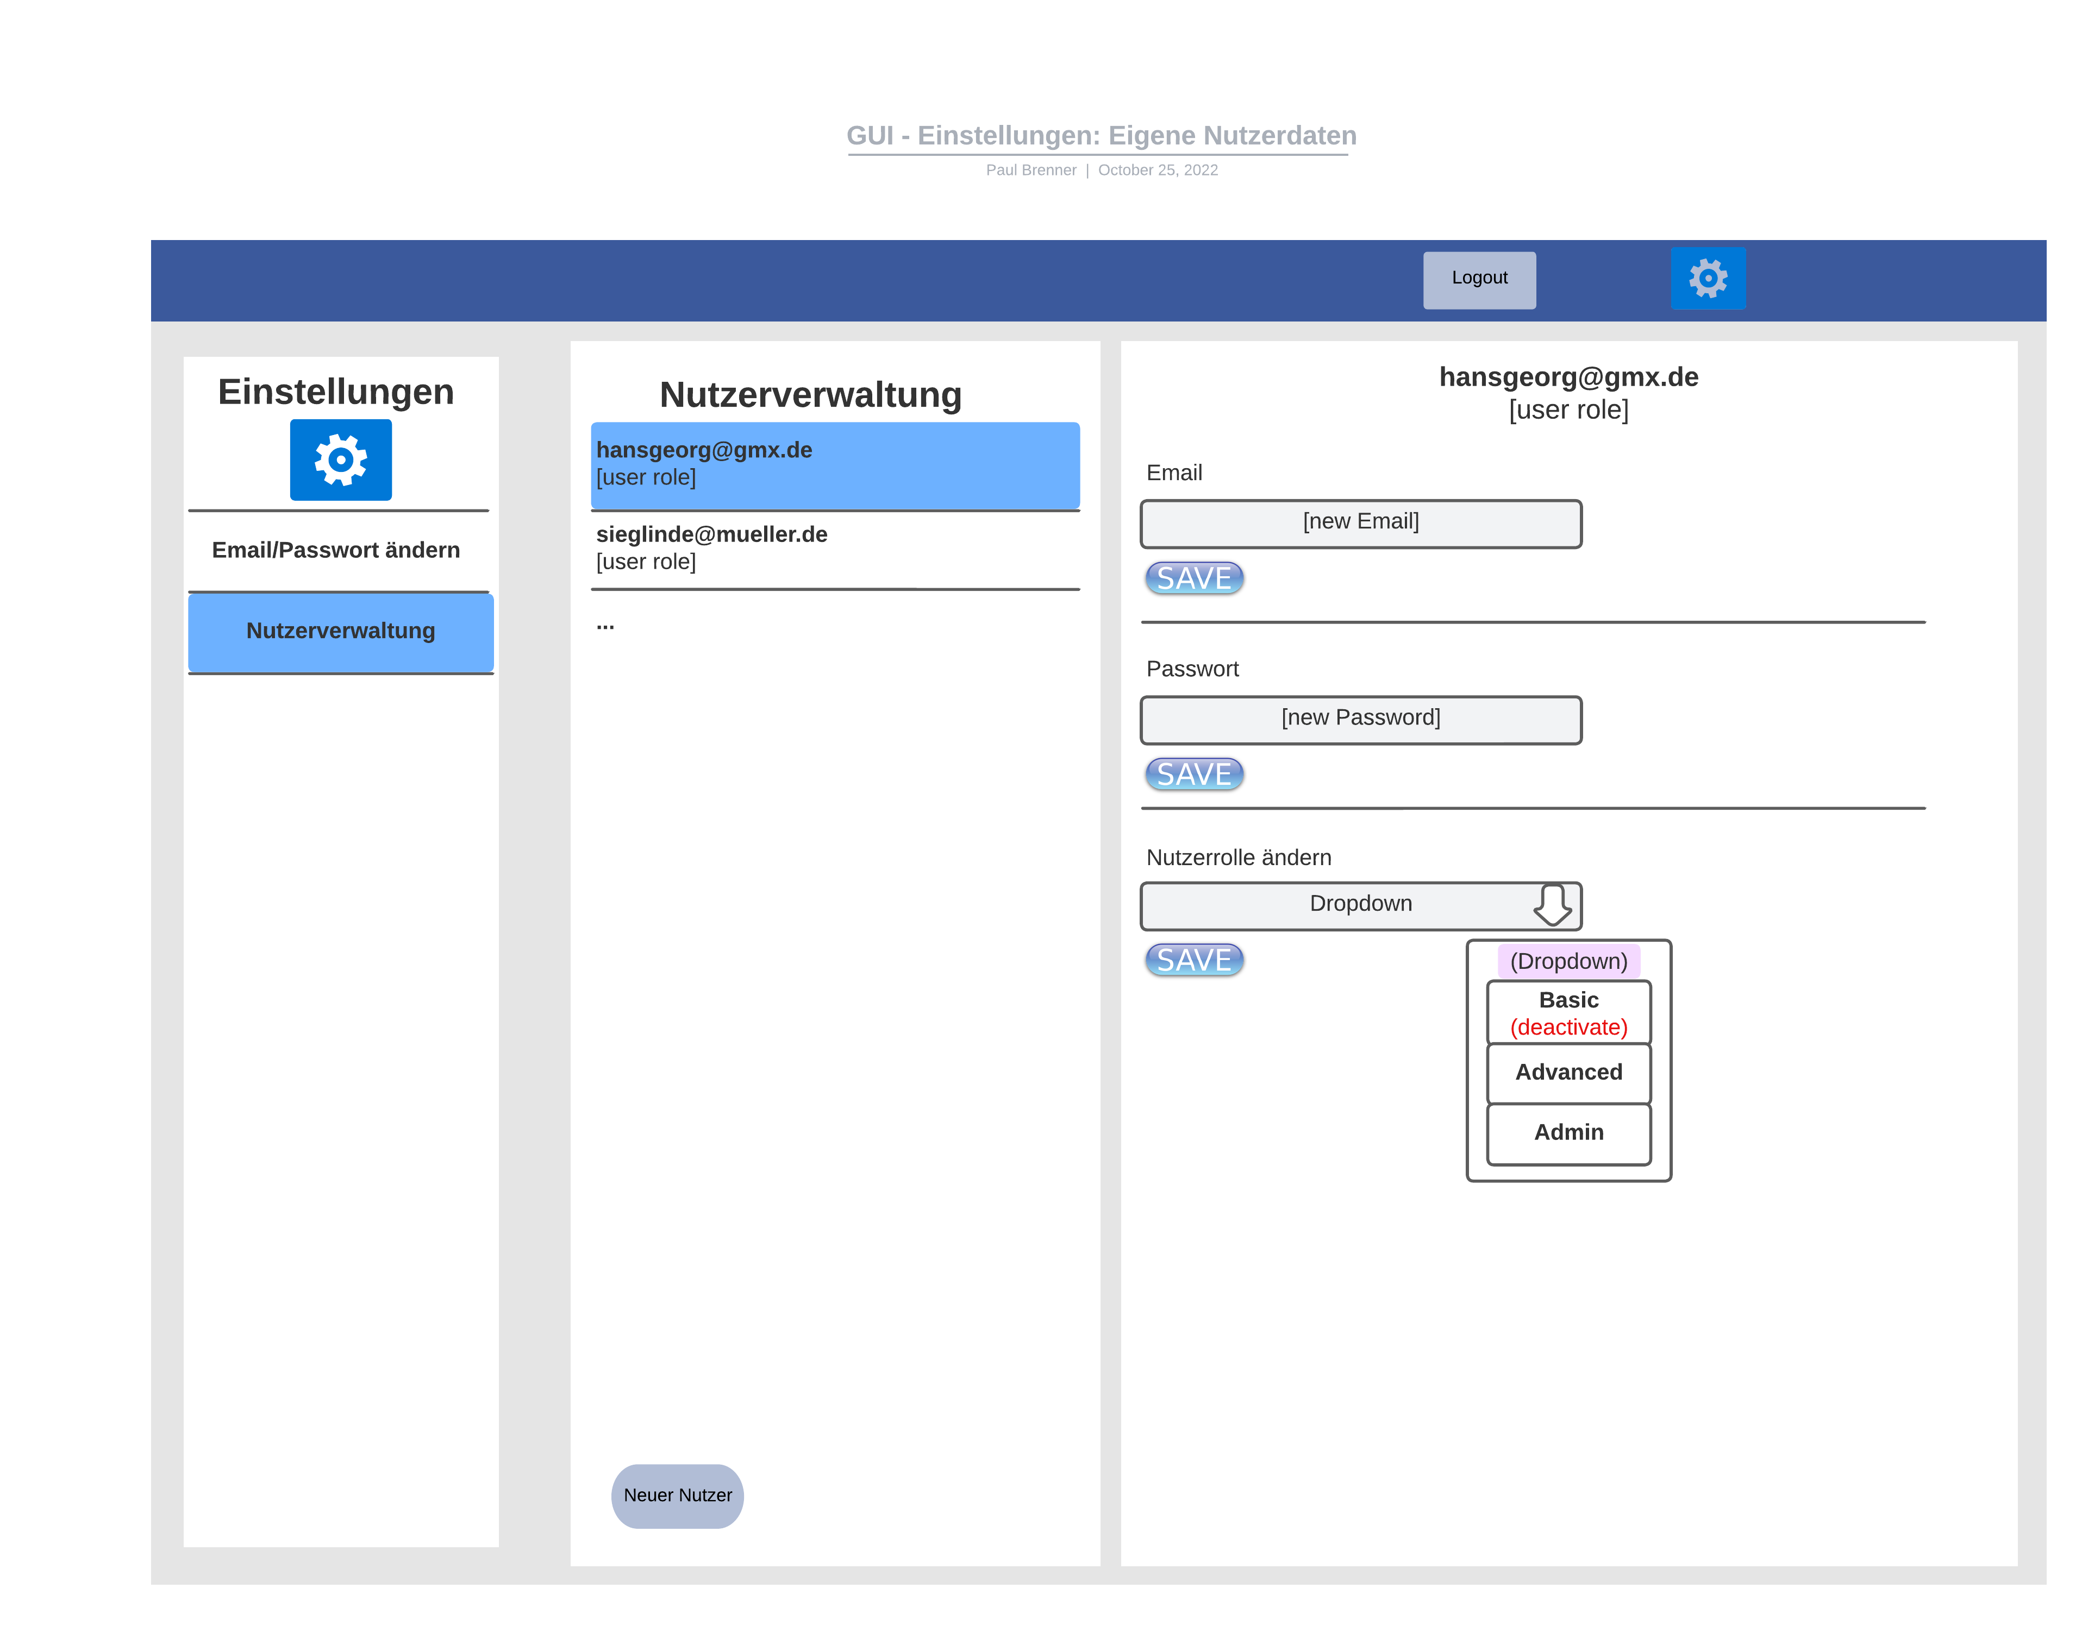
SRS - Business Process AASM-BP.04: Administration

Slide 26
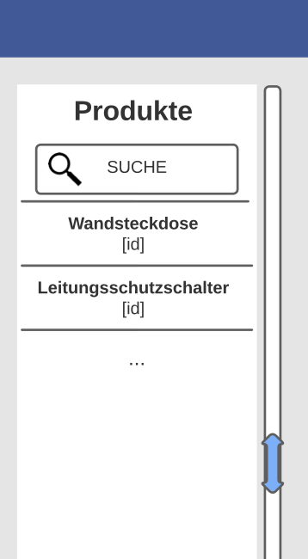
SRS - Business Process AASM-BP.05: Search for Asset

Slide 27
SRS - Use Cases
SRS - Use Cases AASM-UC.01: Login
Triggering Event | Nutzer öffnet die GUI und will sich in Nutzeraccount einloggen
Precondition | Kombination von E-Mail-Adresse und Passwort sind gültig und in der Datenbank vorhanden Datenbanksystem läuft Fehlerfrei
Postcondition | Oberfläche sollte nicht geschlossen werden bis der Nutzer erfolgreich eingeloggt ist und die Seite seinen Berechtigungen entsprechend dargestellt wird
Involved Roles | Beliebiger Nutzer, GUI Interface und Datenbank

Slide 28
SRS - Use Cases
SRS - Use Cases AASM-UC.02: Logout
Triggering Event | Nutzer will sich ausloggen
Precondition | Bereits eingeloggt
Postcondition | Oberfläche sollte nicht geschlossen werden bis der Nutzer erfolgreich ausgeloggt wurde
Involved Roles | Beliebiger Nutzer, GUI

Slide 29
SRS - Use Cases
SRS - Use Cases AASM-UC.03: Managing own account
Triggering Event | Nutzer möchte seine Zugangsdaten (E-Mail und Passwort) selber ändern
Precondition | Bereits eingeloggt und in Besitz des aktuellen Passworts (für Passwort Änderung)
Postcondition | Oberfläche sollte nicht geschlossen werden bis die Änderungen erfolgreich gespeichert wurden (Erfolgsmeldung)
Involved Roles | Beliebiger Nutzer, GUI, Datenbank

Slide 30
SRS - Use Cases
SRS - Use Cases AASM-UC.03: Managing own account

Slide 31
SRS - Use Cases
SRS - Use Cases AASM-UC.04: Administrate AAS content
Triggering Event | Nutzer möchte AAS Inhalte hinzufügen oder löschen
Precondition | Bereits eingeloggt mit Rolle "Admin", funktionierendes Datenbanksystem
Postcondition | Oberfläche sollte nicht geschlossen werden bis die Änderungen erfolgreich gespeichert wurden (Erfolgsmeldung)
Involved Roles | Nutzer mit Rolle "Admin", GUI, Datenbank

Slide 32
SRS - Use Cases
SRS - Use Cases AASM-UC.05: Administrate Accounts
Triggering Event | Nutzer möchte Nutzer hinzufügen oder löschen. Desweiteren wird eine Einstufung in die Nutzerrollen ermöglicht: Basic Advanced Admin
Precondition | Bereits eingeloggt mit Rolle "Admin", funktionierendes Datenbanksystem
Postcondition | Oberfläche sollte nicht geschlossen werden bis die Änderungen erfolgreich gespeichert wurden (Erfolgsmeldung)
Involved Roles | Nutzer mit Rolle "Admin", GUI, Datenbank

Slide 33
SRS - Use Cases
SRS - Use Cases AASM-UC.05: Administrate Accounts

Slide 34
SRS - Use Cases
SRS - Use Cases AASM-UC.06: Find Asset
Triggering Event | Nutzer gibt Suchbegriff in Suchfeld ein
Precondition | Elemente sind erfolgreich geladen
Postcondition | Der Suche entsprechende Elemente werden angezeigt oder Benachrichtigung, dass kein Element der Suche entspricht
Involved Roles | Beliebiger Nutzer, GUI, Datenbank

Slide 35
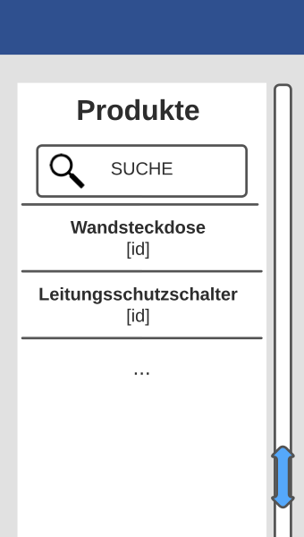
SRS - Use Cases
SRS - Use Cases AASM-UC.06: Find Asset

Slide 36
SRS - Use Cases
SRS - Use Cases AASM-UC.07: Display Asset
Triggering Event | Nutzer findet ein Element und klickt auf dieses um es anzuzeigen bzw. Details einzublenden
Precondition | Für rollenbasierte Darstellung muss die aktuelle Nutzerrolle validiert werden Um geschützte Daten anzuzeigen (basierend auf Nutzerrolle) kann es notwendig sein, dass der Nutzer eingeloggt ist
Involved Roles | Beliebiger Nutzer, GUI, Datenbank

Slide 37
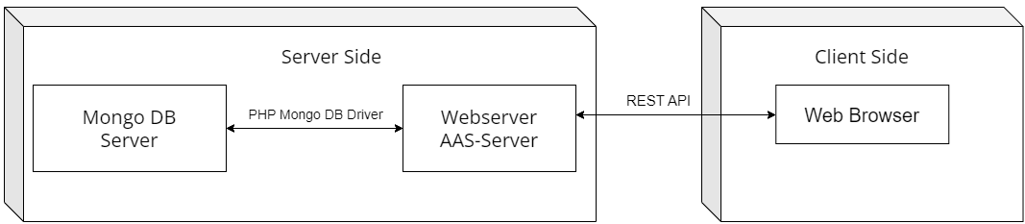
System Architektur

Slide 38
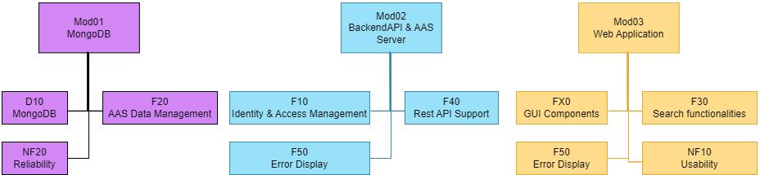
System Architektur - Module

